Slide 1
시간제 그리스도인? 전업 그리스도인!
(신명기 6장)
No Part Time Christian, only Full Time
מְקוֹר מַיִם חַיִּים
ἡ πηγή ὕδατος ζωῆς
The Spring of Living Water
생명수 샘 生命水的泉源
La Fuente de Agua Viva
La Source d'Eau Vive
Die Quelle Lebendigen Wassers
Fonte de Água Viva
‎ يَنْبُوعَ الْمِيَاهِ الْحَيَّةِ،
~yYI©x; ~yIm:å ŸrAqåm. Wbøz>[' yti’ao yMi_[; hf'ä[' tA[ßr" ~yIT:ïv.-yKi( `~yIM")h; WlkiÞy"-al{ rv<ïa] ~yrIêB'v.nI ‘troaBo tArêaBo ‘~h,l' bcoÜx.l;
Jeremiah 2:13 My people have committed two sins: They have forsaken me, the spring of living water, and have dug their own cisterns, broken cisterns that cannot hold water.
김 경 래, Ph.D.

Slide 2
히브리어 찬양
시편 119:165. 주의 법을 사랑하는 자에게는
큰 평안이 있으니 그들에게 장애물이 없으리이다
*법, 율법 = תּוֹרָה (Torah = 가르침, 교훈)

Slide 3
최고의 계명: 구약 성경을 두 마디로 요약하면
(개역개정) 마태복음 22:35-40. 35 그 중의 한 율법사가 예수를
시험하여 묻되, 36 선생님 율법 중에서 어느 계명이 크니이까.
37 예수께서 이르시되 네 마음을 다하고 목숨을 다하고 뜻을 다하여 주 너의 하나님을 사랑하라 하셨으니, 38 이것이 크고 첫째 되는 계명이요, 39 둘째도 그와 같으니 네 이웃을 네 자신 같이 사랑하라 하셨으니, 40 이 두 계명이 온 율법과 선지자의 강령이니라. (= 마가 12:28-31; 누가 10:27)
*법, 율법 = תּוֹרָה (Torah = 가르침, 교훈)
*37절. 네 마음을 …… 하나님을 사랑하라: 신명기 6:5에서 인용 (Shema Yisrael)
*38절. 네 이웃을 …… 사랑하라 : 레위기 19:18에서 인용
*40절. 율법과 선지자 : 주후 1세기 구약 성경을 가리키는 명칭 중 하나

Slide 4
네 이웃을 네 몸과 같이 사랑하라
-바울과 야고보-
로마서 13:8-10. 피차 사랑의 빚 외에는 아무에게든지 아무 빚도 지지 말라 남을 사랑하는 자는 율법을 다 이루었느니라. 간음하지 말라, 살인하지 말라, 도둑질하지 말라, 탐내지 말라 한 것과 그 외에 다른 계명이 있을지라도 네 이웃을 네 자신과 같이 사랑하라 하신 그 말씀 가운데 다 들었느니라. 사랑은 이웃에게 악을 행하지 아니하나니 그러므로 사랑은 율법의 완성이니라
갈라디아서 5:13-15. 형제들아 너희가 자유를 위하여 부르심을 입었으나 그러나 그 자유로 육체의 기회를 삼지 말고 오직 사랑으로 서로 종 노릇 하라. 온 율법은 네 이웃 사랑하기를 네 자신 같이 하라 하신 한 말씀에서 이루어졌나니, 만일 서로 물고 먹으면 피차 멸망할까 조심하라.
야고보서 2:8. 너희가 만일 성경에 기록된 대로 네 이웃 사랑하기를 네 몸과 같이 하라 하신 최고한 법을 지키면 잘하는 것이거니와
*네 이웃을 …… 사랑하라 : 레위기 19:18에서 인용

Slide 5
이스라엘아 들으라 Shema Yisrael
(개역개정) 신명기 6:4-9. 4 이스라엘아 들으라 우리 하나님 여호와는 오직 유일한 여호와이시니, 5 너는 마음을 다하고 뜻을 다하고 힘을 다하여 네 하나님 여호와를 사랑하라. 6 오늘 내가 네게 명하신 이 말씀을 너는 마음에 새기고, 7 네 자녀에게 부지런히 가르치며 집에 앉았을 때에든지 길을 갈 때에든지 누워 있을 때에든지 일어날 때에든지 말씀을 강론할 것이며, 8 너는 또 그것을 네 손목에 매어 기호를 삼으며 네 미간에 붙여 표로 삼고, 9 또 네 집 문설주와 바깥 문에 기록할지니라.
신명기 11:13-21. 내가 오늘 너희에게 명하는 내 명령을 너희가 만일 청종하고 너희의 하나님 여호와를 사 랑하여 마음을 다하고 뜻을 다하여 섬기면, ……. 그리하면 여호와께서 너희 조상들에게 주리라고 맹세하신 땅에서 너희의 날과 너희의 자녀의 날이 많아서 하늘이 땅을 덮는 날과 같으리라.
민수기 15:37-39. ……. 이스라엘 자손에게 명령하여 대대로 그들의 옷단 귀에 술을 만들고 청색 끈을 그 귀의 술에 더하라. 이 술은 너희가 보고 여호와의 모든 계명을 기억하여 준행하고 너희를 방종하게 하는 자신의 마음과 눈의 욕심을 따라 음행하지 않게 하기 위함이라. 그리하여 너희가 내 모든 계명을 기억하고 행하면 너희의 하나님 앞에 거룩하리라. 나는 여호와 너의 하나님이라 나는 너희의 하나님이 되려고 너희를 애굽 땅에서 인도해 내었느니라 나는 여호와 너희의 하나님이니라.
*Shema Yisrael. 신명기 6:4-9; 11:13-21; 민수기 15:37-41.

Slide 6
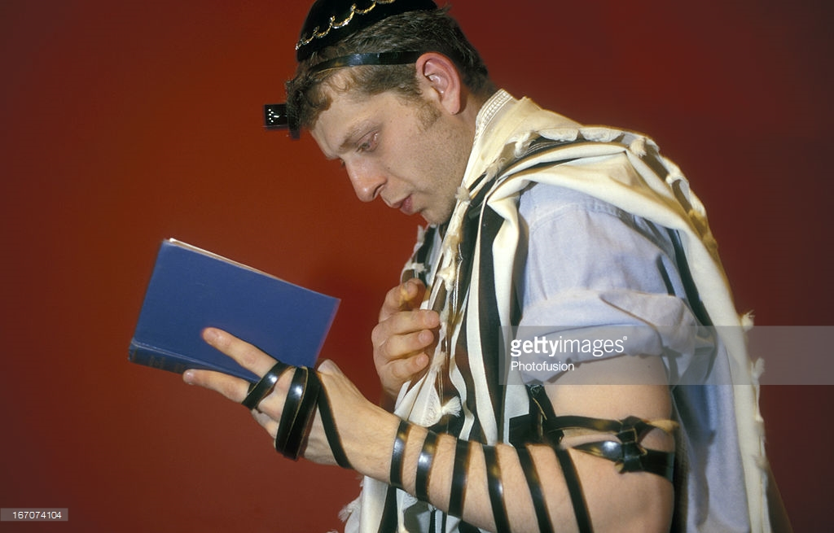
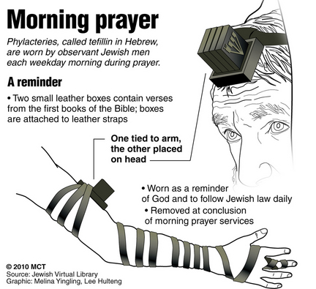
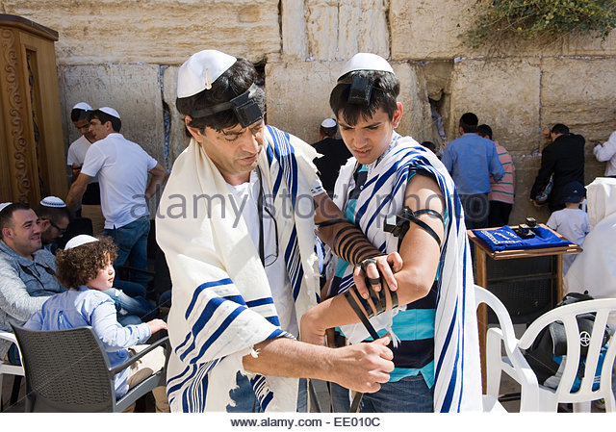
신명기 6:8.
너는 또 그것을 네 손목에 매어 기호를 삼으며 네 미간에 붙여 표로 삼고.
Notes:
Exodus 13:9 This observance will be for you like a sign on your hand and a reminder on your forehead that the law of the LORD is to be on your lips. For the LORD brought you out of Egypt with his mighty hand. 13:16 And it will be like a sign on your hand and a symbol on your forehead that the LORD brought us out of Egypt with his mighty hand."

Slide 7
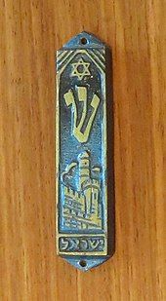
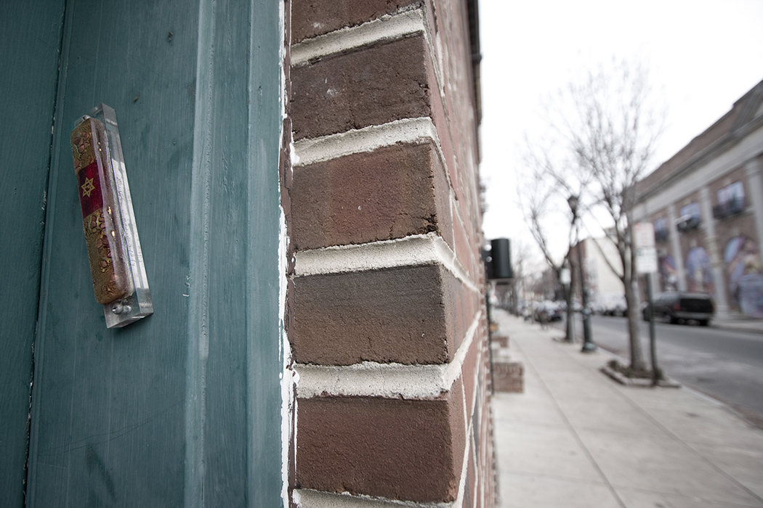
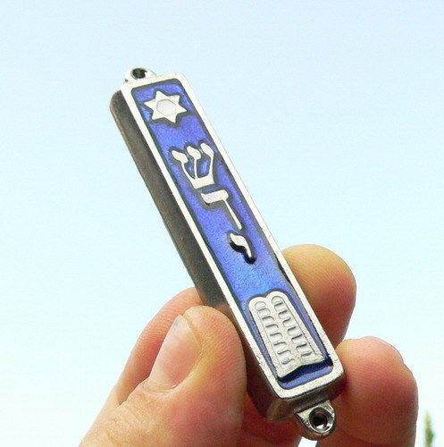
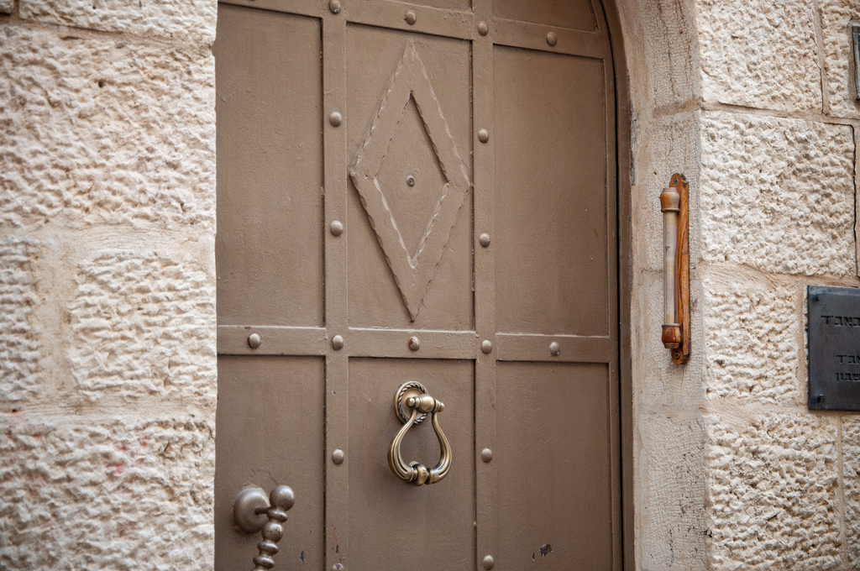
신명기 6:9. 또 네 집 문설주와 바깥 문에 기록할지니라.

Slide 8
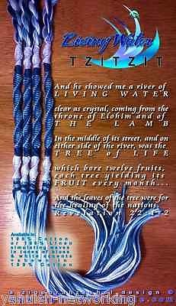
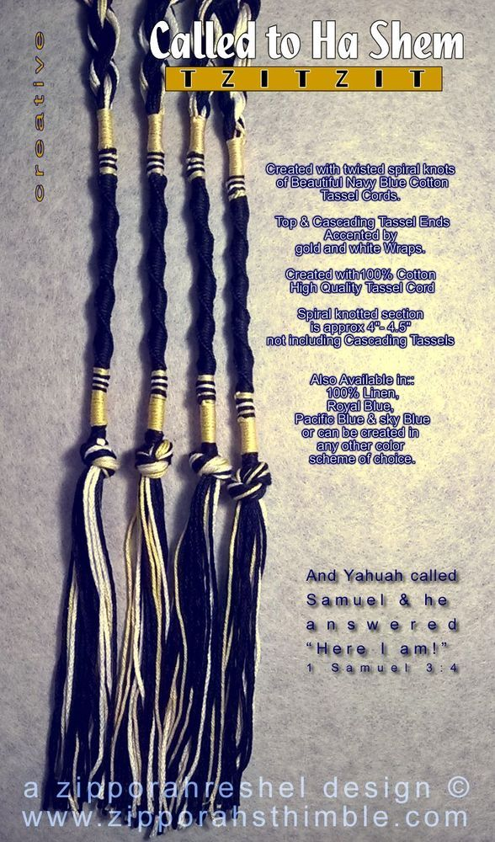
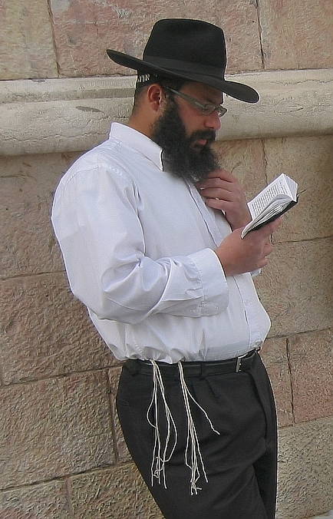
민수기 15:38.
이스라엘 자손에게 명령하여 대대로 그들의 옷단 귀에 술을 만들고 청색 끈을 그 귀의 술에 더하라. (צִיצִת)

Slide 9
~을 다하여 하나님 여호와를 사랑하라
(개역개정) 신명기 6:5. 너는 마음을 다하고 뜻을 다하고 힘을 다하여
네 하나님 여호와를 사랑하라.
`^d<)aom.-lk'b.W ^ßv.p.n:-lk'b.W ^ïb.b'l.-lk'B. ^yh,_l{a/ hw"åhy> taeÞ T'êb.h;a'äw>
-마음을 다하고 (^ïb.b'l.-lk'B.)
-뜻을 다하고 (^ßv.p.n:-lk'b.)
-힘을 다하여 (^d<)aom.-lk'b.)
‘nefesh’ occurs about 753 times
daom. (meod) occurs about 300 times: 1) (adverb) ‘very’; 2) (noun) ‘muchness, abundance’
*Many Targumim (the Aramaic Translations): !wmm (mamon) ‘accumulation, wealth, money’

Slide 10
이스라엘아 들으라 Shema Yisrael
(개역개정) 신명기 6:4-9. 4 이스라엘아 들으라 우리 하나님 여호와는 오직 유일한 여호와이시니, 5 너는 마음을 다하고 뜻을 다하고 힘을 다하여 네 하나님 여호와를 사랑하라. 6 오늘 내가 네게 명하신 이 말씀을 너는 마음에 새기고, 7 네 자녀에게 부지런히 가르치며 집에 앉았을 때에든지 길을 갈 때에든지 누워 있을 때에든지 일어날 때에든지 말씀을 강론할 것이며, 8 너는 또 그것을 네 손목에 매어 기호를 삼으며 네 미간에 붙여 표로 삼고, 9 또 네 집 문설주와 바깥 문에 기록할지니라.
신명기 11:13-21. 내가 오늘 너희에게 명하는 내 명령을 너희가 만일 청종하고 너희의 하나님 여호와를 사 랑하여 마음을 다하고 뜻을 다하여 섬기면, ……. 그리하면 여호와께서 너희 조상들에게 주리라고 맹세하신 땅에서 너희의 날과 너희의 자녀의 날이 많아서 하늘이 땅을 덮는 날과 같으리라.
민수기 15:37-39. ……. 이스라엘 자손에게 명령하여 대대로 그들의 옷단 귀에 술을 만들고 청색 끈을 그 귀의 술에 더하라. 이 술은 너희가 보고 여호와의 모든 계명을 기억하여 준행하고 너희를 방종하게 하는 자신의 마음과 눈의 욕심을 따라 음행하지 않게 하기 위함이라. 그리하여 너희가 내 모든 계명을 기억하고 행하면 너희의 하나님 앞에 거룩하리라. 나는 여호와 너의 하나님이라 나는 너희의 하나님이 되려고 너희를 애굽 땅에서 인도해 내었느니라 나는 여호와 너희의 하나님이니라.
*Shema Yisrael. 신명기 6:4-9; 11:13-21; 민수기 15:37-41.

Slide 11
민수기 6:24-26
여호와는 네게 복을 주시고 너를 지키시기를 원하며, 여호와는 그의 얼굴을 네게 비추사 은혜 베푸시기를 원하며, 여호와는 그 얼굴을 네게로 향하여 드사 평강 주시기를 원하노라 할지니라 하라.
‎ יְבָרֶכְךָ יְהוָה וְיִשְׁמְרֶךָ׃ Numbers 6:24-26
יָאֵר יְהוָה פָּנָיו אֵלֶיךָ וִיחֻנֶּךָּ׃
‎יִשָּׂא יְהוָה פָּנָיו אֵלֶיךָ וְיָשֵׂם לְךָ שָׁלוֹם׃

